Slide 1

UBND QUẬN LONG BIÊN
TRƯỜNG MẦM NON LONG BIÊN
LĨNH VỰC PHÁT TRIỂN NHẬN THỨC
Hoạt động: Khám phá
Đề tài: Một số PTGT đường thủy
Lứa tuổi: 4 – 5 tuổi
Giáo viên: Trần Thị Bích Liên
Năm học: 2022 - 2023

Slide 2

Cô đọc câu đố:
Làm bằng gỗ
Nổi trên sông
Có buồm giong
Nhanh tới bến.
Là cái gì?

Slide 3

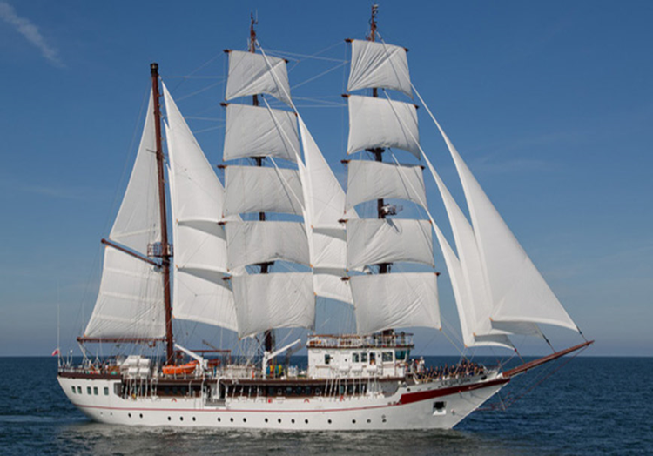
Thuyền buồm

Slide 4

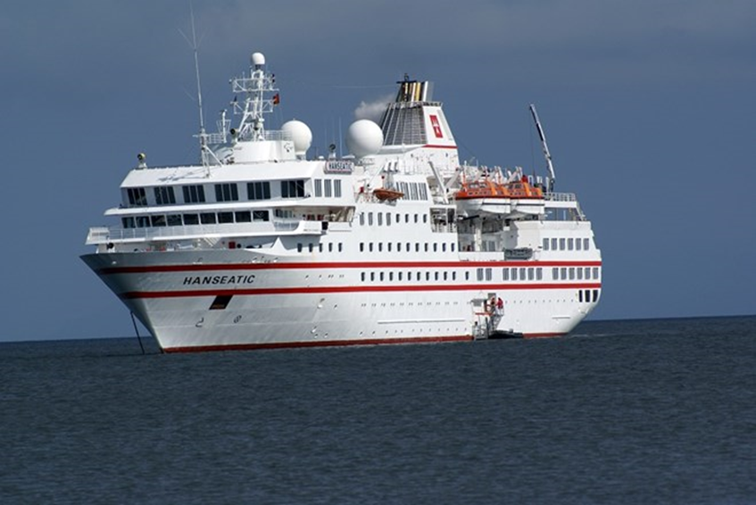
Tàu thủy

Slide 5



So sánh thuyền buồm với tàu thủy
Tàu thủy
Thuyền buồm

Slide 6

Cho trẻ chơi trò chơi: Sóng xô

Slide 7

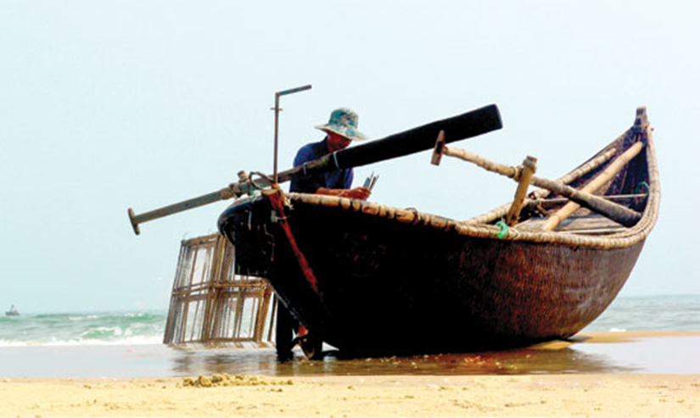
Thuyền nan

Slide 8

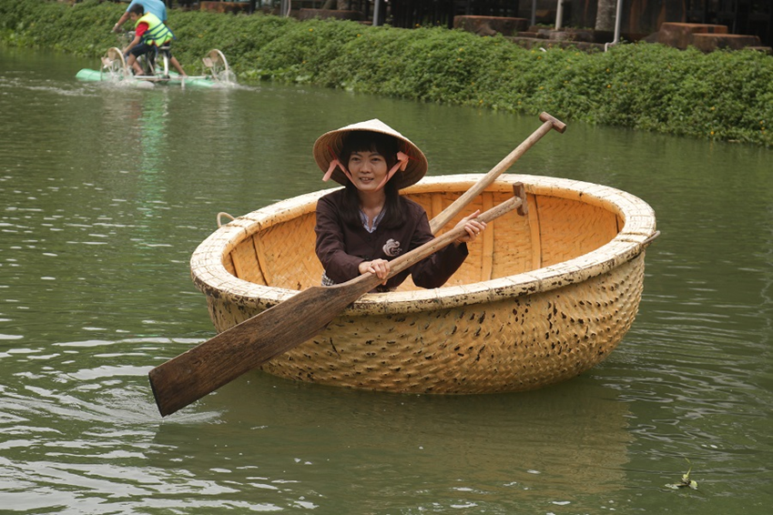


Slide 9


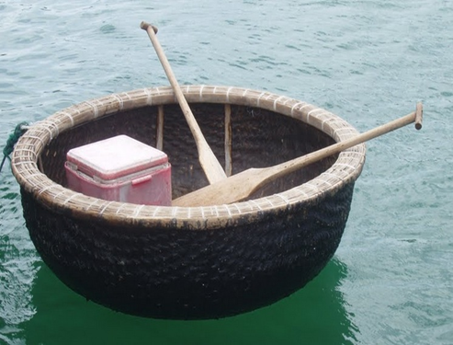
Thuyền thúng
Thuyền nan

Slide 10

Mở rộng: Một số phương tiện
giao thông đường thủy

Slide 11

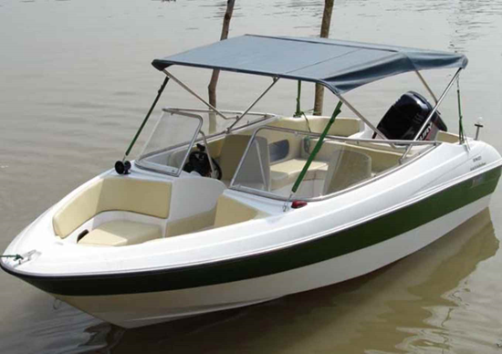
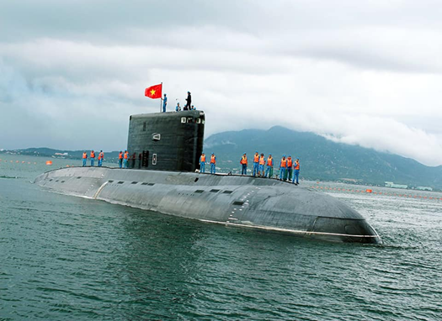
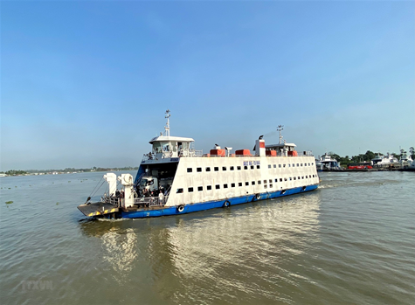
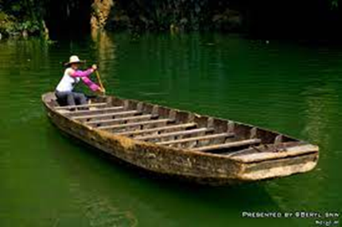
Ca nô
Tàu ngầm
Phà
Thuyền nan

Slide 12

Trò chơi 1: Ai thông minh hơn

Slide 13

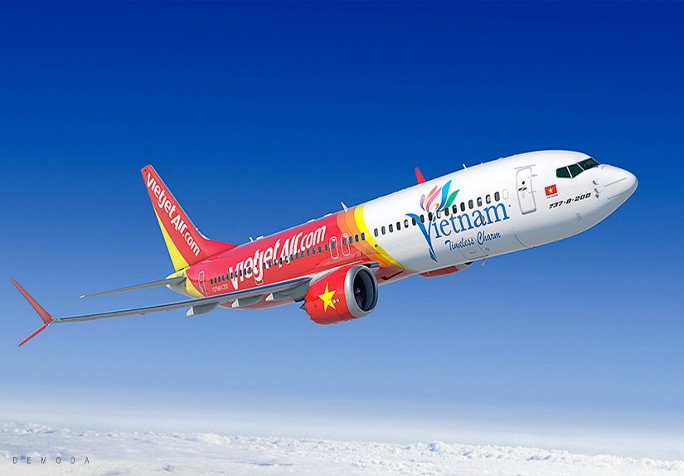

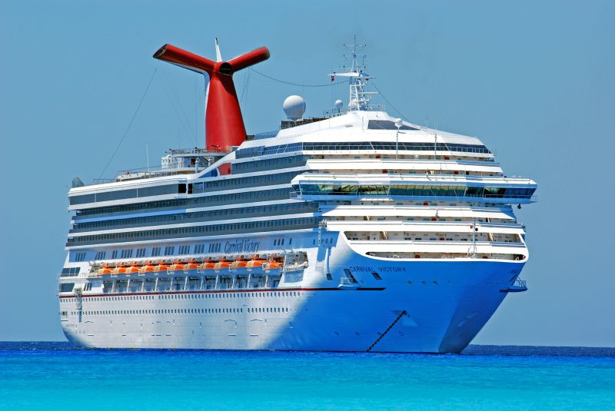
Câu 1: Đâu là PTGT đường thủy?
1. Máy bay
2. Ôtô
3. Tàu thủy

Slide 14




Slide 15

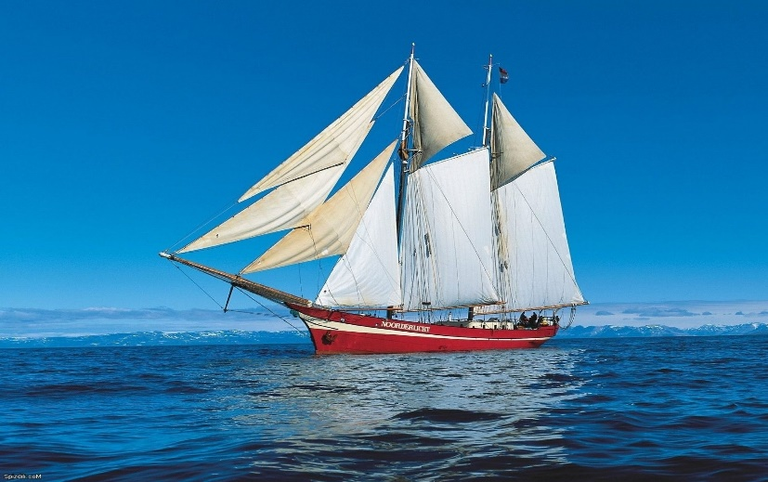
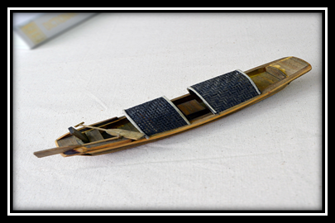
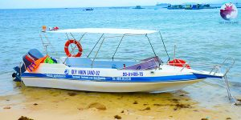
Câu 2: PTGT đường thủy nào chạy bằng gió?
1. Thuyền buồm
2. Thuyền nan
3. Ca nô

Slide 16

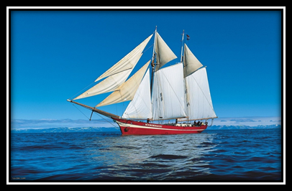


Slide 17

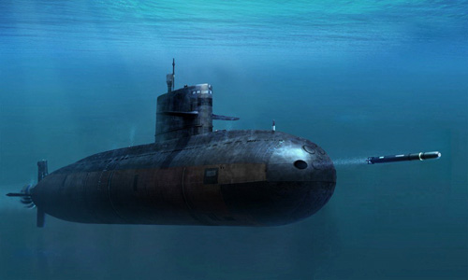
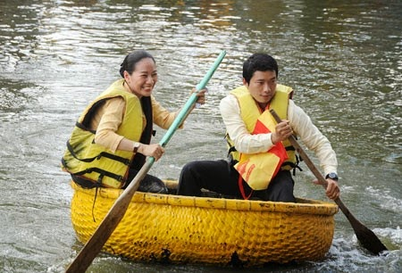
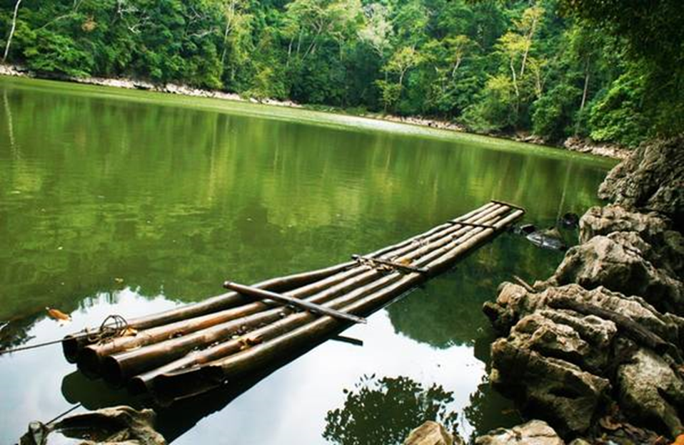
Câu 3: PTGT đường thủy nào chạy nhanh hơn?
1. Tàu ngầm
2. Thuyền thúng
3. Bè

Slide 18
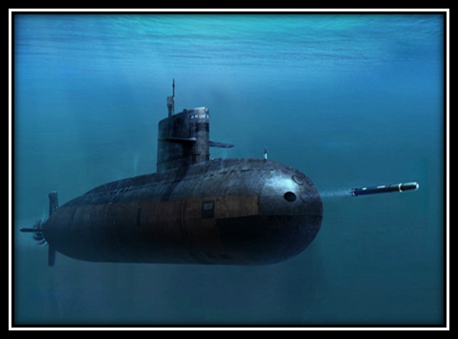


Slide 19

Trò chơi 2: Thi xem đội nào nhanh

Slide 20


